Slide 1

আজকের ক্লাসে স্বাগত জানাচ্ছি

Slide 2
পরিচিতি
চতুর্থ শ্রেণি।
বিষয় –বাংলা ।
স্বরুপ দাস
প্রধান শিক্ষক
আজমপুর সরকারি প্রাথমিক বিদ্যালয়
দর্শনা-চুয়াডাঙ্গা

Slide 3

ছবিতে তোমরা কি দেখতে পাচ্ছ ?
প্রিয় খোকা, কেমন আছ?

Slide 4
পূর্ব পাঠ পুণরালোচনা
শাহিন লেখাপড়ার ফাঁকে আর কী কাজ করে?
শাহিনের স্কুলে যাবার সমস্যা হলো কেন?
শাহিনের বাবা কোথায় গেছেন?
শাহিন কাকে কাকে চিঠি লিখল?

Slide 5
আমাদের আজকের পাঠ
আজকে আমার ছুটি চাই

Slide 6
শিখনফল
১.৩.১। নির্দেশনা শুনে বুঝতে পারবে।
৩.১.২। অন্যের লিখা চিঠি পড়তে পারবে।
৪.১.১। সহজ ভাষায় চিঠি লিখতে পারবে ।

Slide 7
ছবিতে তোমরা কি দেখতে পাচ্ছ ?
প্রিয় খোকা, কেমন আছ?
আত্নীয় স্বজন, বন্ধু-বান্ধবের সাথে যোগাযোগের জন্য চিঠি লেখা হয়।
চিঠি

Slide 8
তুমি যেখান থেকে লিখবে সে জায়গার নাম ও তারিখ।
তুমি যাকে লিখবে তার নাম। প্রাপকের উদ্দেশ্যে সম্বোধন
সফেদপুর
১১.০২.১৪২৩ সন
প্রিয় বন্ধু শেখর,
মুল তথ্য এখানে লিখতে হবে।
আমি আজ স্কুলে আসতে পারব না । আমার ছোট বোনটার খুব অসুখ । আর বাবাও বাড়ি নেই । কাল সন্ধ্যায় আসবেন । তুমি লতিফ স্যারকে চিঠিটা দিবে আর আমার বিপদের কথা বলবে । দিনের সব পড়া ভাল করে দেখবে ও লিখে নেবে । বাবা বাড়ি এলে তোমার কাছ থেকে আমি সব পড়া নিয়ে নিব । তোমার গল্পের বইটাও নিয়ে আসব ।
আজকে স্কুলের লাইব্রেরি থেকে খেলার বইটা নিতে ভুলবে না যেন ।
ইতি
তোমার বন্ধু
শাহিন
যে লিখবে তার নাম ।

Slide 9
যে চিঠি পাঠাচ্ছে তার নাম।
যে চিঠি পাবে তার নাম।
প্রেরকের নাম
প্রাপকের নাম
শাহীন রহমান
গ্রামঃ সফেদপুর
জেলাঃ ঢাকা
পোস্ট কোডঃ ১৩৪৫
শেখর চন্দ্র সরকার
গ্রামঃ আড়াইপাড়(সফেদপুর)
জেলাঃ ঢাকা

Slide 10
পাঠ্যপুস্তক বের কর।

Slide 11
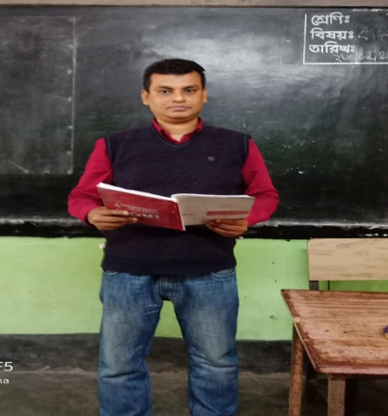
আজ আমরা “আজকে আমার ছুটি চাই” গল্পের প্রথম চিঠিটা পড়ব।
শিক্ষকের পাঠ
Notes:
শিক্ষক নির্ধারিত পাঠটি প্রমিত উচ্চারণে , শুদ্ধ ও স্পষ্ট ও শ্রবণযোগ্য স্বরে পড়বেন।

Slide 12
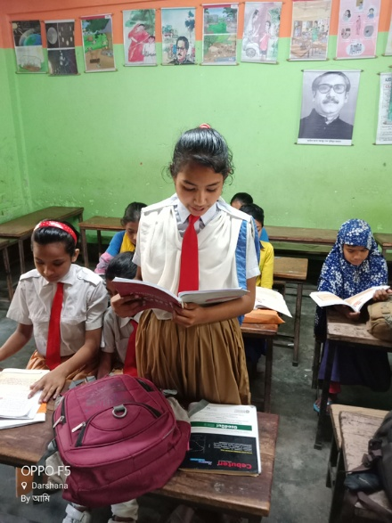
একক পাঠ

Slide 13
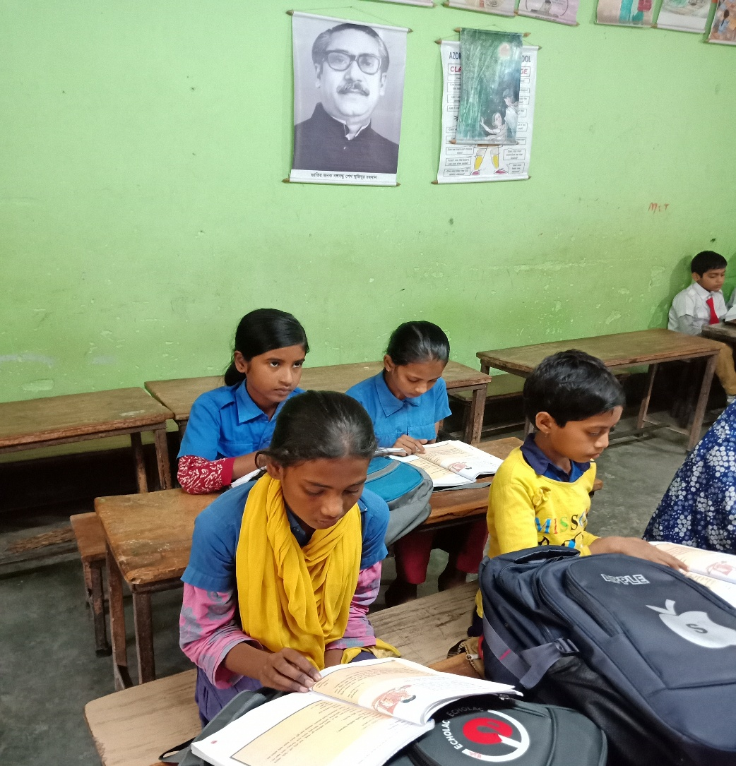
জোড়ায় পাঠ
পিছিয়ে পড়া শিক্ষার্থীদের পড়তে দিব।

Slide 14
আজকের পাঠে নতুন শব্দ
প্রেরক
যে চিঠি পাঠাচ্ছে তার নাম।
প্রাপক
যে চিঠি পাবে তার নাম।

Slide 15
সারসংক্ষেপ
আজ আমরা শিখলাম
চিঠির কয়টি অংশ ও কী কী?
কিভাবে একটি চিঠি লিখতে হয়।
চিঠির ডানদিকে কি লিখতে হয়?
যাকে লিখতে হয় তাকে কি বলে সম্বোধন করতে হয়?
চিঠির শেষে কি লিখতে হয়।

Slide 16
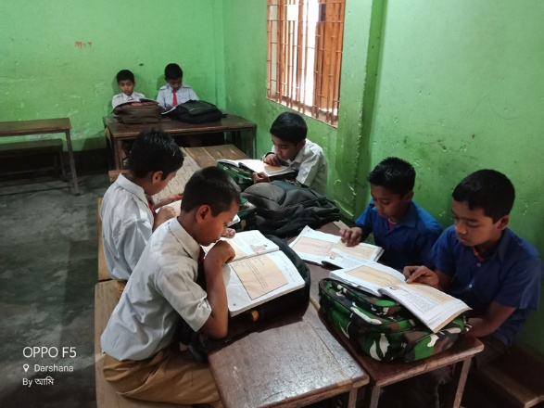
নিরাময়মূলক ব্যবস্থা

Slide 17
বাড়ির কাজ
তোমার লেখাপড়ার অবস্থা জানিয়ে তোমার বন্ধুর কাছে চিঠি লিখে আনবে?

Slide 18

ধন্যবাদ

